Slide 1
CURSO DE ARDUINO
ORIENTADO A LA ADQUISICIÓN DE DATOS
Clase 1: INTRODUCCIÓN

Slide 2

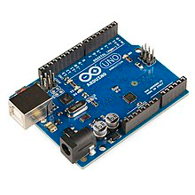
¿QUE ES ARDUINO?
Arduino es un hardware libre.
Los diseños de referencia de hardware se distribuyen bajo licencia Creative Commons Attribution Share-Alike 2.5 y están disponibles en el sitio web de Arduino.

Slide 3
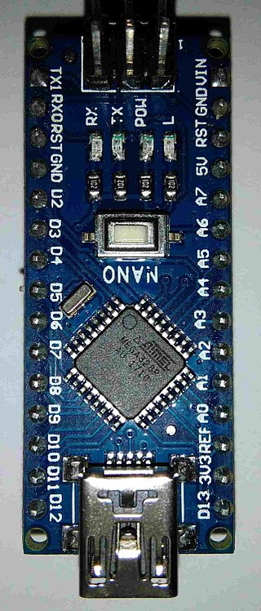
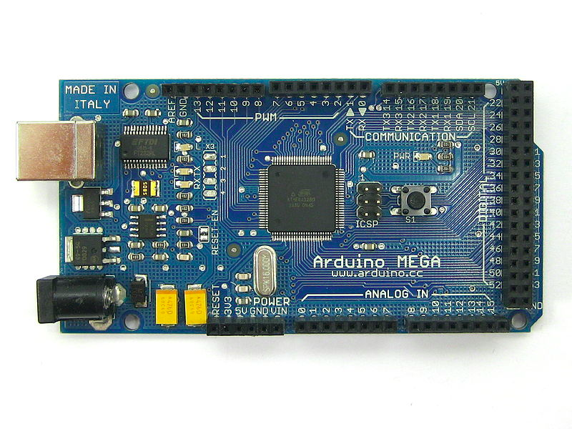
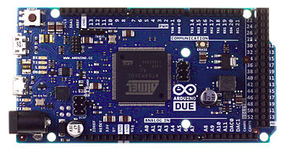
Placas Arduino más comunes
Arduino Nano
Arduino UNO
Arduino Mega
Arduino Due

Slide 4
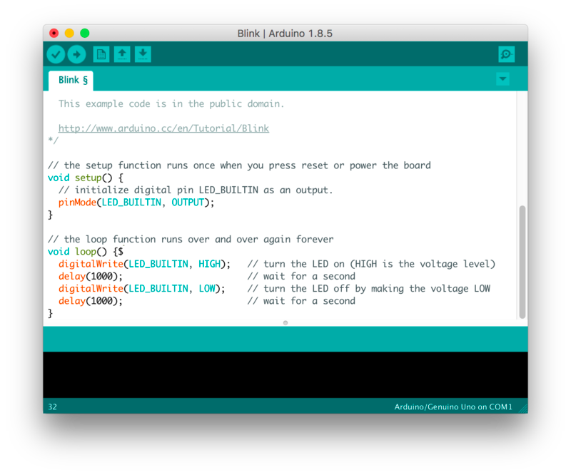
IDE ARDUINO

Slide 5
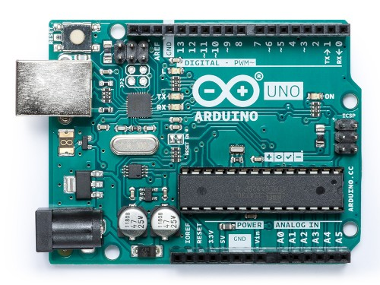
ESTRUCTURA DE PLACA ARDUINO UNO
Puerto USB/Serial
Boton de Reset
Salidas/Entradas Digitales
Puerto USB
Regulador de
Tensión
Controlador
Ficha de
Alimentación
Ficha de
Alimentación
Pines de Alimentación
Entradas
Analógicas

Slide 6
Entradas y Salidas Digitales

Slide 7
Entradas Analógicas

Slide 8
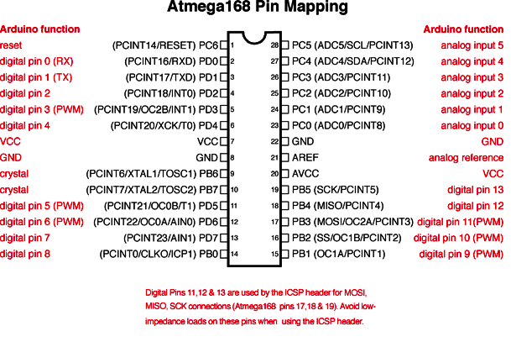
PIN MAPPING

Slide 9
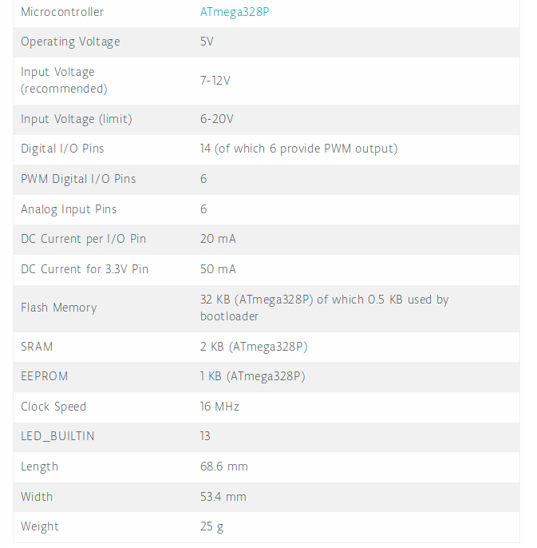
Características

Slide 10
DIFERENCIAS ENTRE UN ARDUINO Y UN PLC
Bajo Costo
Plaquetas de ensayos
Poca inmunidad a ruidos eléctricos
Alimentación 7-12Vcc
Requiere con frecuencia añadir resistencias adicionales para sensores digitales
Mayores Costos
Certificados
Aptos para entornos
Industriales
Alimentación en 24Vcc(generalmente)
Conexiones directas a sensores.

Slide 11
DIFERENCIAS ENTRE UN ARDUINO Y UN PLC
Entorno de programación en c++
Soporte en comunidades y mucha documentación accesible
Entorno de programación en lenguaje de bloques.
Soporte en páginas de fabricantes y a través del servicio post-venta

Slide 12
Instalando Arduino IDE
Windows: Descargar e instalar el IDE Arduino del link:
  https://www.arduino.cc/en/Main/Software
Ubuntu: En terminal ejecutar
  sudo apt-get update
  sudo apt-get install arduino arduino-core
Actividad
Instalar IDE Arduino

Slide 13
ESTRUCTURA DEL PROGRAMA
void setup()
{
instrucciones;
}
void loop()
{
instrucciones;
}

Slide 14
Programa 1.1
void setup()
{
pinMode(13, OUTPUT);
}
void loop()
{
digitalWrite(13, HIGH);
delay(1000);
digitalWrite(13, LOW);
delay(1000);
}
Actividad
Copiar y compilar
el programa
Cargarlo en la
placa ARDUINO
UNO

Slide 15
Comentarios
  De una línea
  //Comentario de una línea
  Comentarios multilínea o bloque de comentario
  /* esto es un bloque de comentario no se debe olvidar cerrar los comentarios estos deben estar equilibrados */

Slide 16
Actividad
Con el programa 1.1
Agregar un comentario multilínea al principio del programa indicando brevemente, el funcionamiento general del mismo
Agregar un comentario de línea en cada sentencia explicando para que sirve.

Slide 17
Programa 1.2
void setup()
{
Serial.begin(9600);
}
void loop()
{
Serial.println(“Hola Mundo”);
delay(5000);
}
Actividades:
Compilar y Cargar
en Arduino UNO
Comentar Programa
Abrir el Monitor
Serie

Slide 18
Fin de la Clase 1
Bibliografía:
Wikipedia: https://es.wikipedia.org/wiki/Arduino
Página Oficial de Arduino: https://www.arduino.cc/
Licencia Creative Commons
Esta obra está bajo una Licencia Creative Commons Atribución 4.0 Internacional.

